Slide 1







ỦY BAN NHÂN DÂN HUYỆN NGHĨA HÀNH
TRƯỜNG TIỂU HỌC HÀNH TRUNG
*******************
MÔN TIẾNG VIỆT
BÀI 1: LOÀI CHIM CỦA BIỂN CẢ ( TIẾT 2)
Giáo viên : HUỲNH THỊ CẨM TRIỀU
Chào mừng quý thầy, cô về dự giờ thăm lớp 1A
Notes:
更多模板请关注：https://haosc.taobao.com

Slide 2


Slide 3
Loài chim của biển cả
Hải âu là loài chim của biển cả. Chúng có sải cánh lớn, nên có thể bay rất xa, vượt qua cả những đại dương mênh mông. Hải âu còn bơi rất giỏi nhờ chân của chúng có màng như chân vịt.
Hải âu bay suốt ngày trên mặt biển. Đôi khi chúng đậu ngay trên mặt nước dập dềnh. Khi trời sắp có bão, chúng bay thành đàn tìm nơi trú ẩn. Vì vậy, hải âu được gọi là loài chim báo bão. Chúng cũng được coi là bạn của những người đi biển.
(Trung Nguyên)

Slide 4
Đọc đoạn 1:
Hải âu là loài chim của biển cả. Chúng có sải cánh lớn, nên có thể bay rất xa, vượt qua cả những đại dương mênh mông. Hải âu còn bơi rất giỏi nhờ chân của chúng có màng như chân vịt.
Loài chim nào xuất hiện trong bài?
Hải âu có thể bay xa như thế nào?
Ngoài bay xa, hải âu còn có khả năng gì?

Slide 5
Đọc đoạn 2:
Hải âu bay suốt ngày trên mặt biển. Đôi khi, chúng đậu ngay trên mặt nước dập dềnh. Khi trời sắp có bão, chúng bay thành đàn tìm nơi trú ẩn. Vì vậy, hải âu được gọi là loài chim báo bão. Chúng được coi là bạn của những người đi biển.
Vì sao hải âu được gọi là loài chim báo bão?

Slide 6

1. Viết từ ngữ.
4
hải âu
đại dương
Notes:
GV hướng dẫn hs đồ chữ hoa K. GV hỏi để khai thác cho HS hiểu kĩ thuật viết (chữ đầu câu viết hoa, cuối câu có dấu chấm, khoảng cách các chữ bằng 1 con chữ o…)

Slide 7

Viết vào vở câu trả lời cho câu hỏi a và b ở mục 3
a. Hải âu có thể bay (…).
qua những đại dương mênh mông.
b. Ngoài bay xa, hải âu còn (…).
bơi rất giỏi.
Hải âu có Ό˘ bay Ǖίa ηững đại dưΩg Εłζ jŪg.
Ngoài bay xa, hải âu cŜ bΠ ǟất giĈ.
Notes:
GV hướng dẫn hs đồ chữ hoa K. GV hỏi để khai thác cho HS hiểu kĩ thuật viết (chữ đầu câu viết hoa, cuối câu có dấu chấm, khoảng cách các chữ bằng 1 con chữ o…)

Slide 8
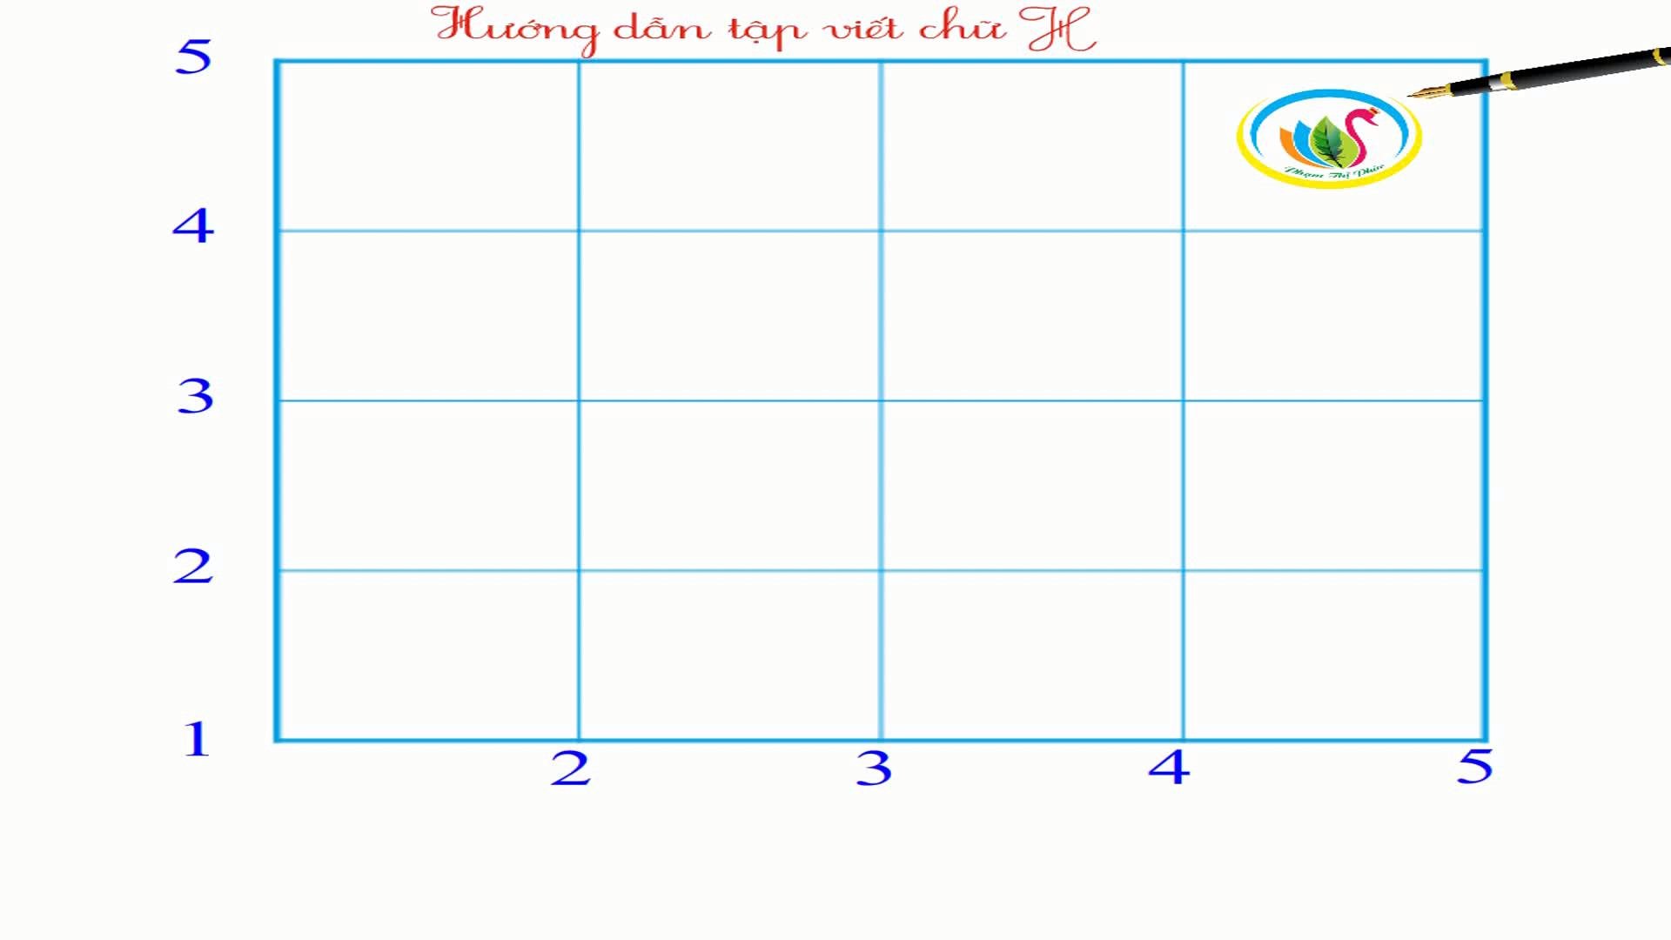


Slide 9


Slide 10
Notes:
GV hướng dẫn hs đồ chữ hoa K. GV hỏi để khai thác cho HS hiểu kĩ thuật viết (chữ đầu câu viết hoa, cuối câu có dấu chấm, khoảng cách các chữ bằng 1 con chữ o…)

Slide 11
Hải âu có Ό˘ bay Ǖίa ηững đại dưΩg
Εłζ jŪg.
Ngoài bay xa, hải âu cŜ bΠ ǟất giĈ.
Notes:
GV hướng dẫn hs đồ chữ hoa K. GV hỏi để khai thác cho HS hiểu kĩ thuật viết (chữ đầu câu viết hoa, cuối câu có dấu chấm, khoảng cách các chữ bằng 1 con chữ o…)

Slide 12

CHÚC CÁC EM CHĂM NGOAN HỌC GIỎI
CHÚC QUÝ THẦY CÔ SỨC KHỎE

